Slide 1
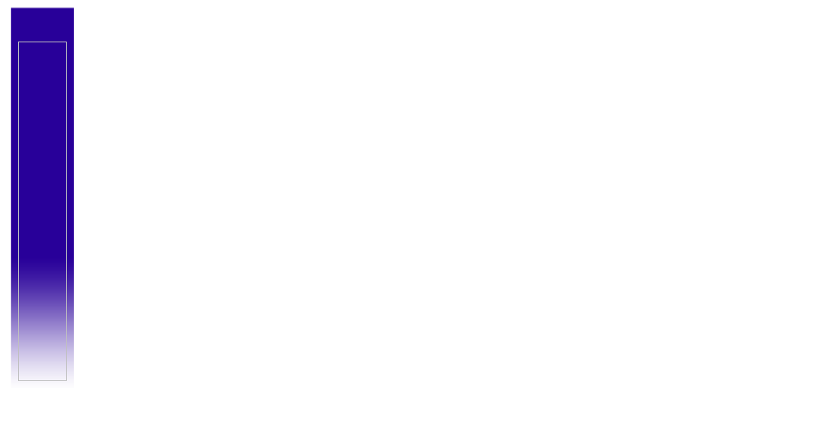

République algérienne démocratique et populaire
Ministère de l'enseignement supérieur
Université de Abdelhafid Boussouf-Mila
Faculté de sciences et Technologies
Département de sciences et techniques Présenté par :
1er année Master-structures Dr. BELGHIAT Choayb
CHAPITRE V
Equations générales de l’élasticité linéaire
Année universitaire 2023-2024

Slide 2
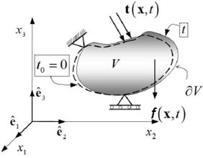



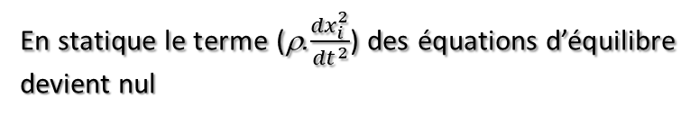


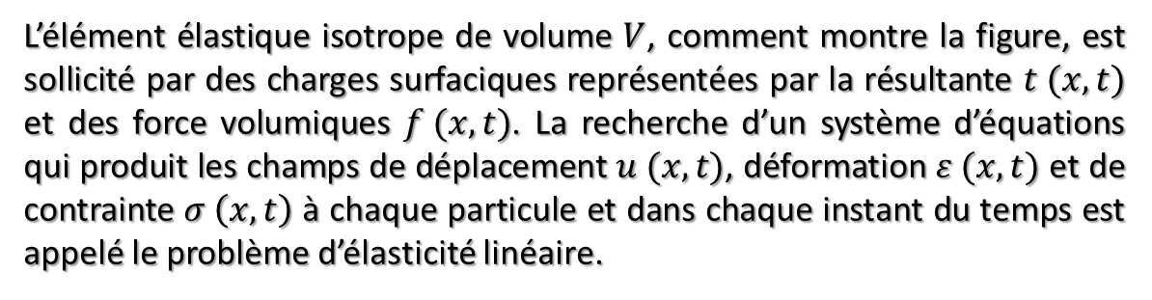

L’élément élastique isotrope de volume $V$, comment montre la figure, est sollicité par des charges surfaciques représentées par la résultante $t (x, t)$ et des force volumiques $f (x, t)$. La recherche d’un système d’équations qui produit les champs de déplacement $u (x, t)$, déformation $ε (x, t)$ et de contrainte $σ \left(x, t\right)$ à chaque particule et dans chaque instant du temps est appelé le problème d’élasticité linéaire.
Introduction
Inconnues de problème
Equations disponibles
3 Déplacements :
$u_{1} ,u_{2}$ , $u_{3}$
3 Équations d’équilibre :
$$div {(σ}_{ij})+f_{i}=\text{ρ}\text{.}\frac{{dx}_{i}^{2}}{{dt}^{2}}$$
6 Déformations :
$ε_{1} ,ε_{2}$ , $ε_{3}{ ,ε}_{4} ,ε_{5}\text{ , }ε_{6}$
6 Équations de la loi de Hook :
$$ε_{ij}=\frac{1+υ}{E}σ_{ij}−\frac{υ}{E}Tr(σ)δ_{ij}$$
6 Contraintes :
$σ_{1} ,σ_{2}$ , $σ_{3}{ , σ}_{4} ,σ_{5}\text{ , }σ_{6}$
6 Équations géométriques:
$$ε= \frac{1}{2}\left(u⊗ ∇+∇⊗ u\right)$$
Données de problème
Caractéristiques géométriques du corps
Note:
En statique le terme (ρ.$\frac{{dx}_{i}^{2}}{{dt}^{2}}$) des équations d’équilibre devient nul
Les charges surfaciques et leurs répartitions
Les charges volumiques appliquées au corps

Slide 3


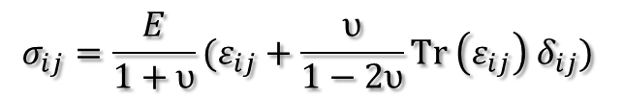
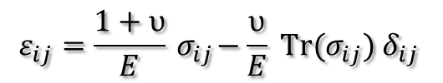


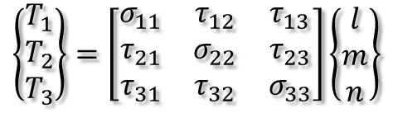
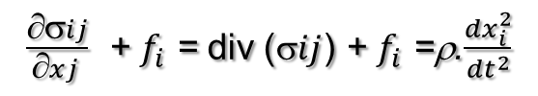
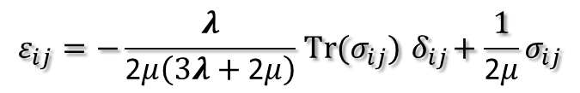
Équations d’équilibre et loi de Hook
Equations d’équilibres
Formule fondamentale de Cauchy :
$\frac{∂σ11}{∂x1 }$ + $\frac{∂σ12}{∂x2 }$ + $\frac{∂σ13}{∂x3 }$ + $f_{1}$ =ρ.$\frac{{dx}_{1}^{2}}{{dt}^{2}}$
$\frac{∂σ21}{∂x1 }$ + $\frac{∂σ22}{∂x2 }$ + $\frac{∂σ23}{∂x3 }$ + $f_{2}$ =ρ.$\frac{{dx}_{2}^{2}}{{dt}^{2}}$
$\frac{∂σ31}{∂x1 }$ + $\frac{∂σ32}{∂x2 }$ + $\frac{∂σ33}{∂x3 }$ + $f_{3}$ =ρ.$\frac{{dx}_{3}^{2}}{{dt}^{2}}$
$$\left\{\begin{matrix}T_{1} \\ T_{2} \\ T_{3}\end{matrix}\right\}=\left[\begin{matrix}σ_{11} & τ_{12} & τ_{13} \\ τ_{21} & σ_{22} & τ_{23} \\ τ_{31} & τ_{32} & σ_{33}\end{matrix}\right]\left\{\begin{matrix}l \\ m \\ n\end{matrix}\right\}$$
En notation indicielle :
$\frac{∂σij}{∂xj }$ + $f_{i}$ = div ($ij$) + $f_{i}$ =ρ.$\frac{{dx}_{i}^{2}}{{dt}^{2}}$
$T_{i}$=$σ_{ij}.n_{j}$
Équations de la loi de Hook
$$\left\{\begin{matrix}\begin{matrix}ε_{11}=\frac{σ_{11}}{E}−\frac{υ}{E}(σ_{22}+σ_{33}) \\ ε_{22}=\frac{σ_{22}}{E}−\frac{υ}{E}(σ_{11}+σ_{33}) \\ ε_{33}=\frac{σ_{33}}{E}−\frac{υ}{E}(σ_{11}+σ_{22})\end{matrix} \\ γ_{12}=\frac{τ_{12}}{G} \\ \begin{matrix}γ_{23}=\frac{τ_{23}}{G} \\ γ_{13}=\frac{τ_{13}}{G}\end{matrix}\end{matrix}\right.$$
$$ε_{ij}=\frac{1+υ}{E}{ σ}_{ij}−\frac{υ}{E} Tr{(σ}_{ij}) δ_{ij}$$
En notation indicielle :
$$σ_{ij}=\frac{E}{1+υ}(ε_{ij}+\frac{υ}{1−2υ}Tr \left(ε_{ij}\right) δ_{ij})$$
$$ε_{ij}=−\frac{λ}{\text{2}μ\left(3λ+\text{2}μ\right)}{ Tr(σ}_{ij}){ δ}_{ij}+\frac{1}{\text{2}μ}σ_{ij}$$
Avec les coefficients de Lamé :
$σ_{ij}=λ Tr$($ε_{ij}$) $δ_{ij}$ + 2$μ ε_{ij}$

Slide 4
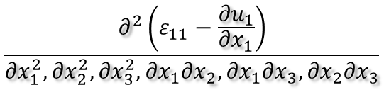

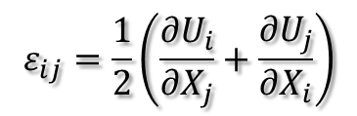









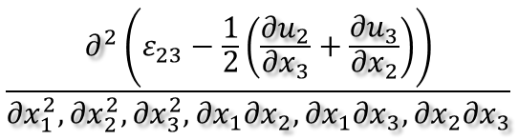

$$ε_{ij}=\frac{1}{2}\left(\frac{{∂U}_{i}}{{∂X}_{j}}+\frac{{∂U}_{j}}{{∂X}_{i}}\right)$$
Équations géométriques
Equations de compatibilités
Les déformations peuvent être obtenus par la dérivation du champs de déplacement mais dans le cas contraire pas tout tenseur de déformation possède un champs de déplacement correspondant. Afin de garantie l’existence de ce champs de déplacements le tenseur de déformation doit satisfaire les conditions appelées les conditions de compatibilité (continuité). Ces équations peuvent être obtenu la dérivation seconde de chaque composante par rapport a tout les composantes possibles.
$$\frac{∂^{2}ε_{22}}{{∂x}_{3}^{2}}+\frac{∂^{2}ε_{33}}{{∂x}_{2}^{2}}−2\frac{∂^{2}ε_{23}}{{∂x}_{2}{∂x}_{3}}=0$$
$$\frac{∂^{2}\left(ε_{11}−\frac{{∂u}_{1}}{{∂x}_{1}}\right)}{{∂x}_{1}^{2},{∂x}_{2}^{2},{∂x}_{3}^{2},{∂x}_{1}{∂x}_{2},{∂x}_{1}{∂x}_{3},{∂x}_{2}{∂x}_{3}}$$
Apres réarrangement et remplacement en éliminant les 30 inconnus des troisième dérivée des déplacement on obtient 6 équations de compatibilité comme suit:
6 équations
$$\frac{∂^{2}ε_{33}}{{∂x}_{1}^{2}}+\frac{∂^{2}ε_{11}}{{∂x}_{3}^{2}}−2\frac{∂^{2}ε_{13}}{{∂x}_{1}{∂x}_{3}}=0$$
$$⋮$$
$$⋮$$
$$\frac{∂^{2}ε_{11}}{{∂x}_{2}^{2}}+\frac{∂^{2}ε_{22}}{{∂x}_{1}^{2}}−2\frac{∂^{2}ε_{12}}{{∂x}_{1}{∂x}_{2}}=0$$
$$\frac{∂^{2}\left(ε_{23}−\frac{1}{2}\left(\frac{{∂u}_{2}}{{∂x}_{3}}+\frac{{∂u}_{3}}{{∂x}_{2}}\right)\right)}{{∂x}_{1}^{2},{∂x}_{2}^{2},{∂x}_{3}^{2},{∂x}_{1}{∂x}_{2},{∂x}_{1}{∂x}_{3},{∂x}_{2}{∂x}_{3}}$$
6 équations
$$−\frac{∂^{2}ε_{33}}{{∂x}_{1}{∂x}_{2}}+\frac{∂}{∂x_{3}}\left(\frac{{∂ε}_{23}}{{∂x}_{1}}+\frac{{∂ε}_{13}}{{∂x}_{2}}−\frac{{∂ε}_{12}}{{∂x}_{3}}\right)=0$$
Tenseur antisymétrie de $∇$
$$−\frac{∂^{2}ε_{22}}{{∂x}_{1}{∂x}_{3}}+\frac{∂}{∂x_{2}}\left(\frac{{∂ε}_{23}}{{∂x}_{1}}−\frac{{∂ε}_{13}}{{∂x}_{2}}+\frac{{∂ε}_{12}}{{∂x}_{3}}\right)=0$$
$$\left[\begin{matrix}0 & \frac{−∂}{∂x_{3}} & \frac{∂}{∂x_{2}} \\ \frac{∂}{∂x_{3}} & 0 & \frac{−∂}{∂x_{1}} \\ \frac{−∂}{∂x_{2}} & \frac{∂}{∂x_{1}} & 0\end{matrix}\right]\left(\left[\begin{matrix}ε_{11} & ε_{12} & ε_{13} \\ ε_{21} & ε_{22} & ε_{23} \\ ε_{31} & ε_{32} & ε_{33}\end{matrix}\right]\left[\begin{matrix}0 & \frac{−∂}{∂x_{3}} & \frac{∂}{∂x_{2}} \\ \frac{∂}{∂x_{3}} & 0 & \frac{−∂}{∂x_{1}} \\ \frac{−∂}{∂x_{2}} & \frac{∂}{∂x_{1}} & 0\end{matrix}\right]\right)$$
$$−\frac{∂^{2}ε_{11}}{{∂x}_{2}{∂x}_{3}}+\frac{∂}{∂x_{1}}\left(−\frac{{∂ε}_{23}}{{∂x}_{1}}+\frac{{∂ε}_{13}}{{∂x}_{2}}+\frac{{∂ε}_{12}}{{∂x}_{3}}\right)=0$$
Forme compacte:
$$∇×\left(ε×∇\right)=0$$

Slide 5




Cheminement de la résolution problème d’élasticité linéaire
Loi de Hook et son inverse
(Loi de comportement)
Contraintes
$$σ_{ij}$$
Déformations$ε_{ij}$
Méthode en contraintes
Equations d’équilibre
(Formules de Cauchy)
Equation géométriques
(Compatibilité)
Méthode en déplacements
Efforts extérieurs
$t_{i}$ et $b_{i}$
Déplacements
$$u_{i}$$

Slide 6


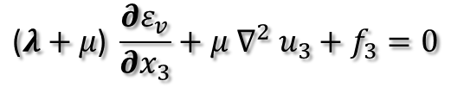
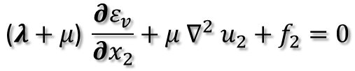
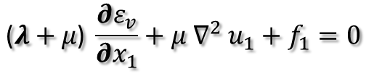

L’objectif de cette méthode est de réduire le système en trois équations différentielles partielles juste avec les trois déplacements comme inconnus. La première étape consiste à remplacer la loi de comportement dans l’équations d’équilibre pour obtenir les équations de Navier comme rapporté par la suite:
Formulation en déplacement (Equations de Navier-Lami)
$∇.σ+f_{i}$ = ($λ Tr$ ($ε$) $δ$ + 2$μ ε$)$+ f_{i}=ρ_{0}\frac{∂^{2}u}{∂t^{2}}$
Après un réarrangement on obtient les équations de Navier-Lamé sous forme compacte comme suit:
($λ+μ\text{)} ∇ \text{(} ∇.u \text{)}+μ ∇^{2} u+f_{i}=ρ_{0}\frac{∂^{2}u}{∂t^{2}}$
Dans les condition statique et sous forme explicité ces équations peuvent être s’écrives comme:
$$\text{(}λ+μ\text{)} \frac{∂ε_{v}}{∂x_{1}}+μ ∇^{2} u_{1}+f_{1}=0$$
$$\text{(}λ+μ\text{)} \frac{∂ε_{v}}{∂x_{2}}+μ ∇^{2} u_{2}+f_{2}=0$$
$$\text{(}λ+μ\text{)} \frac{∂ε_{v}}{∂x_{3}}+μ ∇^{2} u_{3}+f_{3}=0$$
$ε_{v}=ε_{11}$+$ε_{22}$+$ε_{33}$
Sachant que:
Après la résolution de ces trois équations on obtient le champs de déplacement. La dérivé de ce champs et le remplacement dans les équations géométriques produire le champs de déformations qui de son tour conduit au champs de contrainte par l’intermédiaire de loi de comportement (Loi de Hook).

Slide 7

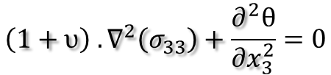
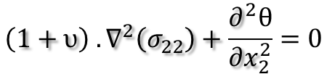
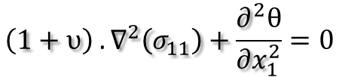

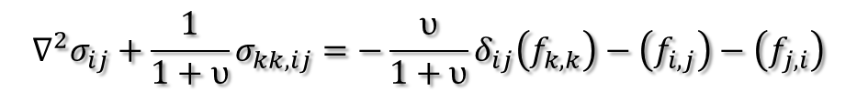

Cette méthode est exclusif au cas statique, elle s’initie par l’intégration des équations géométriques pour obtenir les six équations de compatibilité, dans lesquelles, en remplace l’inverse de la loi de comportement. Par la suite, les résultats sont a remplacés dans les équations d’équilibre. Le résultat final est appelé les équations de Beltrami-Michell sous forme compacte elle s’écrivent comme:
Formulation en contraintes (Equations de Beltrami-Michell)
$$∇^{2}σ_{ij}+\frac{1}{1+υ}σ_{kk,ij}=−\frac{υ}{1+υ}δ_{ij}\left(f_{k,k}\right)−\left(f_{i,j}\right)−\left(f_{j,i}\right)$$
Sous forme explicite et sachant que $(θ=σ_{11}$+$σ_{22}$+$σ_{33}) \text{les}\text{ é}\text{quations} \text{de} \text{Beltrami}\text{−}\text{Michell}$ sont :
$$\left(1+υ\right) .∇^{2}\left(σ_{11}\right)+\frac{∂^{2}θ}{{∂x}_{1}^{2}}=0$$
$$\left(1+υ\right) .∇^{2}\left(σ_{12}\right)+\frac{∂^{2}θ}{{∂x}_{1}{∂x}_{2}}=0$$
$$\left(1+υ\right) .∇^{2}\left(σ_{22}\right)+\frac{∂^{2}θ}{{∂x}_{2}^{2}}=0$$
$$\left(1+υ\right) .∇^{2}\left(σ_{13}\right)+\frac{∂^{2}θ}{{∂x}_{1}{∂x}_{3}}=0$$
$$\left(1+υ\right) .∇^{2}\left(σ_{33}\right)+\frac{∂^{2}θ}{{∂x}_{3}^{2}}=0$$
$$\left(1+υ\right) .∇^{2}\left(σ_{23}\right)+\frac{∂^{2}θ}{{∂x}_{2}{∂x}_{2}}=0$$
Après la résolution de ces six équations on obtient le champs de contrainte. Le remplacement des contraintes dans l’inverse de la loi de comportement produire le champs de déformations qui de son tour conduit au champs de déplacement par l’intermédiaire de l’inverse des équations géométriques mais par l’intégral de ces derniers (Inconvénient de la méthode des contraintes) .

Slide 8
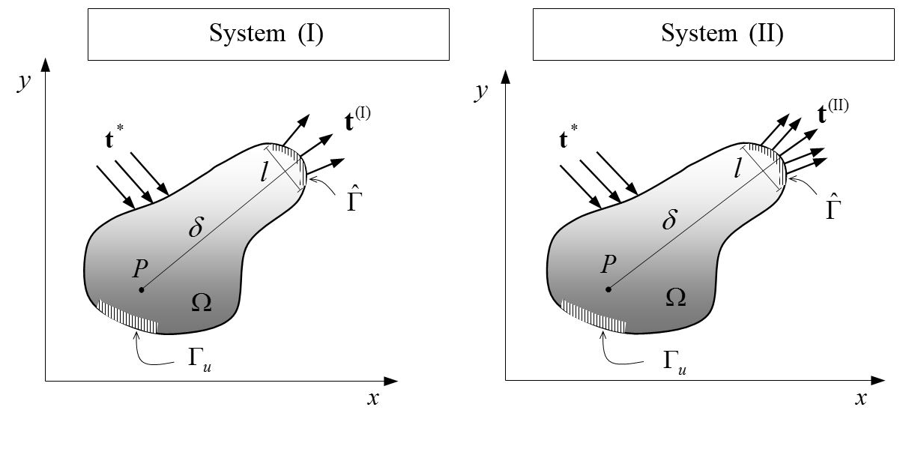





Principe de Saint Venant
Le principe de Saint Venant consiste dans le cas où la distance ($δ$) entre le point considéré et le conteur sur le quel les condition de charge sont changé, est suffisamment grande par rapport à la dimension ($l$) de ce conteur, la réponse des deux système est pratiquement équivalente.
$$\left.\begin{matrix}u^{I} \left(P, t\right)≈u^{II} \left(P, t\right) \\ ε^{I} \left(P, t\right)≈ε^{II} \left(P, t\right) \\ σ^{I} \left(P, t\right)≈σ^{II} \left(P, t\right)\end{matrix}\right\}$$
$$∀P ∎ δ≫l$$

